Slide 1
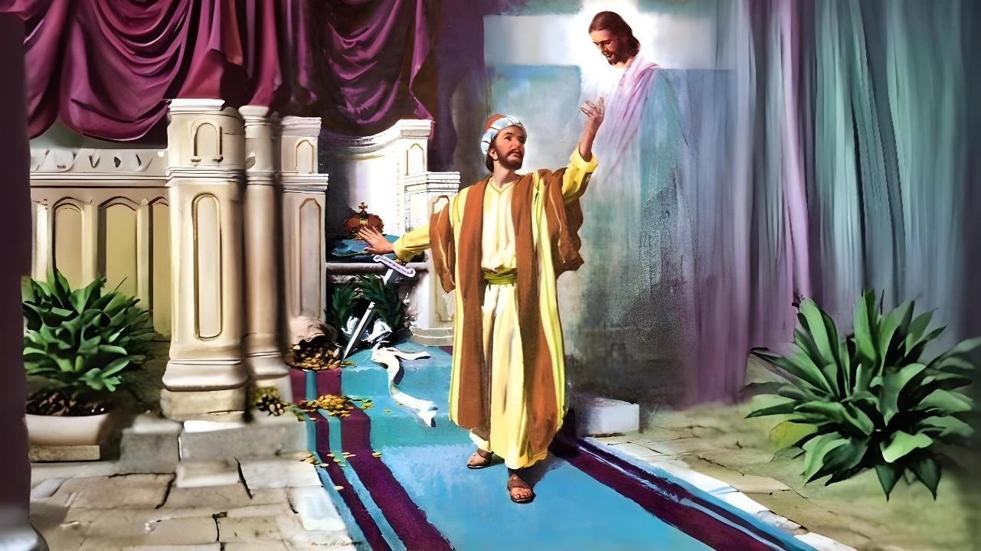
Barnoota 6ffaa Gurraandahla 7, 2026
OFITTI-AMANAMUMMAA KIRISTOOS KEESSATTI QOFA

Slide 2


“Ani Kiristoosii fi humna du’aa ka’uu Isaa beekuu, dhiphina Isaa keessatti hirmaachuu fi du’a Isaatiinis Isa fakkaachuu nan barbaada; akkasiinis ani du’aa ka’uu warra du’anii argachuu nan danda’a.”
Filiphisiyus 3:10, 11

Slide 3










Warri Filiphisiyus, akka Phaawuloosii fi Siilaas amanaa magaalaa sanaa kan ta’e, eegduu mana hidhaa tokkootti himanitti, waa’ee fayyinaa sirriitti beeku (Hojii 16:30-31).
Amma waldaan jabaattee yeroo dhaabatetti, isaan balaa daandii fayyinaa irraa kaachuu keessa jiru.
Sababa kanaatiif, Phaawuloos utubaalee bu’uura fayyinaa isa karaa amantii argamuu isaan yaadachiisa.
Fayyinakee akka hin dhabneef qabxiilee si fayyadan:
  Maal hambisuu qabna (Filip. 3:1-3)
  Waan duubatti hafe (Filip. 3:4-6)
  Waan barbaachisaa (Filip. 3:7-8)
Qabxiilee fayyina keessatti hafuuf fayyadan:
  Amantii Kiristoos (Filip. 3:9)
  Kiristoosiin beekuu (Filip. 3:10-16)

Slide 4

FAYYINAKEE AKKA HIN DHABNEEF QABXIILEE SI FAYYADAN

Slide 5

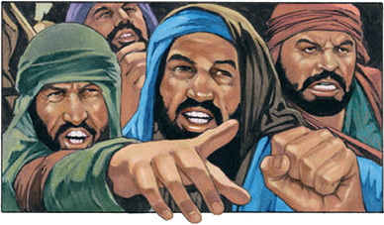

MAAL HAMBISUU QABNA
“Saroota irraa of eeggadhaa; namoota hammina hojjetan irraa of eeggadhaa; dhagna qabaa sobaa irraas of eeggadhaa” (Filip. 3:2)
Utuu balaa amantiidhaaf sodaachisan hin ibsin, Phaawuloos gorsa muraasa nuuf kenna: “Gooftaatti gammadaa” (Filip. 3:1a). Kanatti waan barbaachisaa tokko dabala: yooma dursinee kan beeknu ta’e illee, dhugaa qabnu irra deebi’uun gaarii dha. (Filip. 3:1b).
Araara Waaqaa fudhachuu (Faar. 31:7)
Amantaa keenya Isa irra kaa’achuu (Faar. 5:11)
Eebba fayyinaa fudhachuu (Faar. 9:14)
Seera Waaqaa eeguu (Faar. 119:14; Isa. 58:13, 14)
Sagalee Isaatti amanuu (Faar. 119:162)
Ijoollota Waaqayyoo guddisuu (Fakk. 23:24, 25)
Gooftaatti akkamitti gammanna?
Balaa yeroo sana waldaa sodaachisu Phaawuloos adda baasee maqaa dhaha: barsiisota sobaa warra seera bakkee jabeessanii eegan (Filip. 3:2). Kana karaa adda addaa sadii adda baasa: saroota (Faar. 22:16; 2 Phex. 2:21-22); namoota hammina hojjetanii; fi warra foon namaa kukkutan (karaa dhagna qabaa).

Slide 6

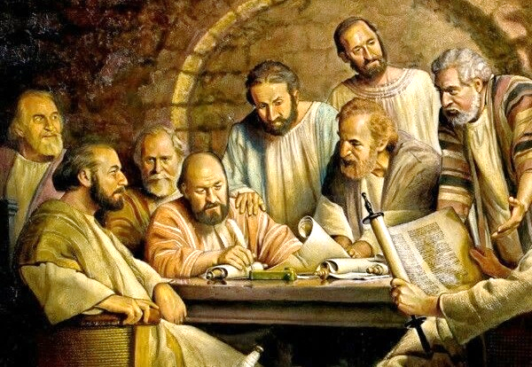
MAALI WAANTI DUUBATTI HAFE?
“Ani dhaladhee guyyaa saddeettaffaattin dhagna qabadh; sanyii Israa’el keessaas gosa Biniyaam irraan dhaladhe; warra Ibrootaa keessaas Ibricha tokkoo dha; akka seeraattis ani Fariisota keessaa tokko dha;” (Filip. 3:5)
Maree Yerusaalemitti geggeeffame irratti, ormoonni seera bakkee isa kan warra Yihudotaatiin akka hin jeeqamne labsameera (Hojii 15:19-21). Haa ta’u malee, barsiisonni tokko waa’ee barbaachisummaa dhaqna qabaa barsiisaa gara Filiphisiyusiin dhufan (Filip. 3:2-3).
Duubatti deebi’uudhaan, Phaawuloos yeroo akka barsiisota sanaa ture akkam akka mudaa hin qabne isaan yaadachiisa (Filip. 3:4-6):
Guyyaa 8ffaa tti dhaqna akka qabate: ilma maatii amanamoo akka ture
Ibroota keessaa Ibricha; qomoo Biniyaam keessaa akka ta’e
Seera ilaalchisee, Fariisii jabaa akka ture
Ho’ina isaa ilaalchisee, nama waldaa ari’atu akka ture
Seera eeguutti nama as hafee hin qabne akka ta’e
Garuu kana hundumaatiin utuu Yesuusiin hin beekin akka of jajaa ture dubbata. Amma garuu Seerichuma iyyuu akka hin hubatin ture dubbata (Mat. 5:21-22). Amma garuu Kiristoos qofti akka fayyisu bare (Filip. 3:7).

Slide 7

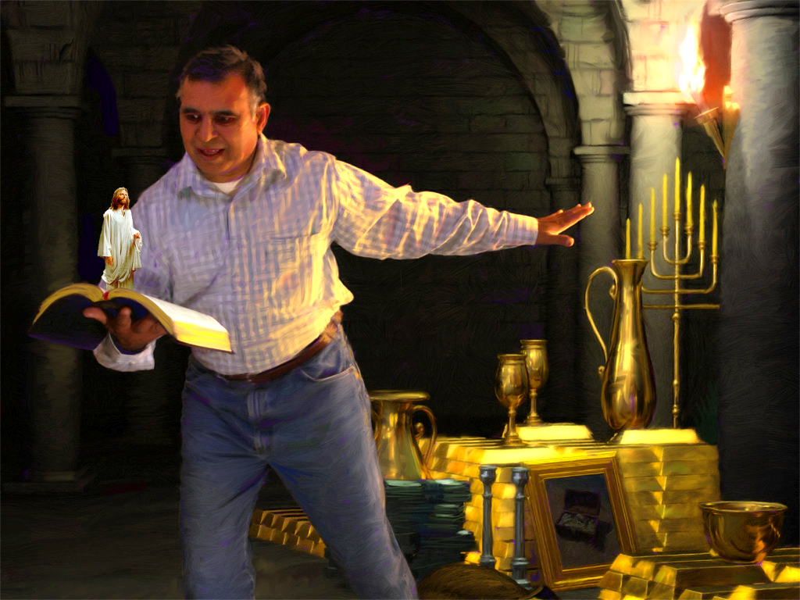
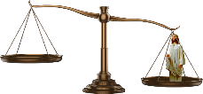


WAANTA BARBAACHISAA
“Garuu waan na fayyadaa ture amma Kiristoosiif jedhee akka waan gatii hin qabneetti nan ilaala.” (Filip. 3:7)
Phaawuloos jireenya isaa durii fi kan ammaa wal bira qaba. Karaa tokko, beekumsa isaa hundumaa; akka barataa Gamaali’el isa cimaatti egeree isaa isa ulfina qabeessa; kennaa Fariisummaa isaatii isa dinqisiisaa. Bu’aa kana hundumaa kaasa.
Amma immoo, karaa biraa jireenya isaa isa erga Kiristoosiin argatee madaallii irra kaa’a. Bu’aan isaa hundinuu kosii akka ta’e, sababni isaa, homtinuu jaalala Kiristoositti hin qixxaatu (Filip. 3:7-8).
Jireenya bara baraa isa samii keessaa fi lafa haaraa sana caalaa maaltu gatii qaba? Haa ta’u malee, faayidaan lafaa dhugaa kanattii namoota baayyee jaamseera. Amala dorgommii waan asitti barbaachisaa ta’ee fi waanta Samii dhugaatti gatii itti kennuutu jira: innis amala Kirsistoosii fi fayyuu lubbuuti.

Slide 8

FAYYINA KEESSA TURUUF QABXIILEE FAYYADAN

Slide 9



AMANTII KIRISTOOS
“kunis qajeelummaa mataa koo kan seera eeguun argamu utuu hin ta’in qajeelummaa Kiristoositti amanuun argamu jechuunis akka ani qajeelummaa Waaqa biraa amantiidhaan dhufu qabaadhee isa keessa jiraadhuuf” (Filip. 3:9)
Phaawuloos, qajeelummaa ofii isaatti kan amanaa ture, gurmuu gantootaa gara “Karaa” fayyinaatti deebisuudhaaf Damaasqoo dhaqe (Hojii 9:1-2). Garuu qajeelummaa kan biraatiin (qajeelummaa Waaqaatiin) injifatamee magaalicha seene: “karaa Kiristoositti amanuu” isa argamu ture (Filip. 3:9).
Yeroo sanaa kaasee, tasa qajeelummaa ofii isaatiitti amanee hin beeku. Sababni isaa, fayyinaaf gochaa ofii keenyaatti amanachuun gatii waan hin qabneef (Gal. 2:16).
“Kiristoos keessatti bu’ureeffamuu” hawwee ture (Filip. 3:9). Kun maal agarsiisa?
Akkka 1 Qor. 1:30tti, “Kiristoositti qabamuun” waanta karoora Fayyinaa keessatti hammatame hundumaa dabalata, innis barii beekumsa hafuuraa keenyaa jalqabee (ogummaa), karaa amantii qajeelota ta’uu (tola), fi samiidhaaf qophaa’uu (qullaa’ummaa), irraa hanga xumura irratti ulfina Lammaffaa deebi’uu (Furamuu) tti dha.

Slide 10

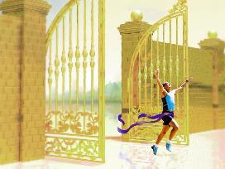
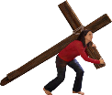




YESUUSIIN BEEKUU
“Ani Kirisstoosii fi humna du’aa ka’uu Isaa beekuu, dhiphina Isaa keessatti hirmaachuu fi du’a Isaatiinis Isa fakkaachuu nan barbaada;” (Filip. 3:10)
Kiristoosiin akkamitti beekuu dandeenya? (Filip. 3:10-16)?
Yeroo Sagalee Isaa qayyabannu
Yeroo Hafuura Qulqulluutiin geggeeffamnu
Yeroo dhiphina Isaatti hirmaannu
Yeroo gara galmaatti ceenu
Jireenyi Kiristiyaanaa akka dorgommiiti. Galmi keenya sammuu keenya keessatti ifaa ta’uu qaba. Jireenyumatti gammaduuf as hin teenyu. Du’aa warra du’anii bira ga’uuf abdachuu qabna (Fil. 3:11).
Hamma yeroon sun ga’utti, “waan Kiristoos Yesuus kan Ofii Isaa nu godhateef, nus waan kana harkatti galfachuuf” dhama’uu qabna (Filip. 3:12). Yesuus magaalaa; badhaasa; jireenya dhuma hin qabne Isaa wajjin jiraachuu naaf kennuuf kan Isaa na godhate (Ibr. 11:10; Filip. 3:14; 1Tasal. 4:17).

Slide 11

“Kaayyoo guddaan akka Phaawuloos gara fuulduraatti adeemee jireenya ulfaataa fi wal’aansoo qabu dura akka dhaabbatu taasise, Kiristiyaana hundumaa akka inni jireenya qullaa’aa fi guutuu ta’e tajaajila Waaqaaf jiraatu jiraatu taasisuu qaba. Hawwannaan addunyaa xiyyeeffannoo isaa Fayyisaa irraa akka kaasu taasisuu dha, garuu inni galma isaarratti xiyyeeffachuu qaba, biyya lafaatti, ergamootatti, fi namootatti fuula Waaqayyoo arguuf gatii fi aarsaa abdiin kun gaafatu kamiinuu kaffaluudhaan argachuun akka malu agarsiisuu dha.
Bartuun Kiristoos inni hundumaa gadii jiraataa samii akka ta’uuf, dhaala hin banne sana dhaaltuu Waaqaa akka ta’u taasisuu dha.”
EGW (Conflict and Courage, December 13)

